Slide 1
3.2 共发射极基本放大电路
共射放大器
三极管放大电路有三种形式
以共射放大器为例讲解工作原理
共基放大器
共集放大器

Slide 2
一、共射放大电路的组成
放大元件i_{C}=β i_{B}，工作在放大区，要保证集电结反偏，发射结正偏。
+V_{CC}
R_{C}
C₂
C₁
T
R_{B}
v_{o}
输入
v_{i}
输出
V_{BB}

Slide 3
集电极电源，为电路提供能量。并保证集电结反偏。
+V_{CC}
R_{C}
C₂
C₁
T
R_{B}
V_{BB}

Slide 4
集电极电阻，将变化的电流转变为变化的电压。
+V_{CC}
R_{C}
C₂
C₁
T
R_{B}
V_{BB}

Slide 5
+V_{CC}
R_{C}
C₂
C₁
T
使发射结正偏，并提供适当的静态工作点。
R_{B}
基极电源与基极电阻
V_{BB}

Slide 6
隔离输入输出与电路直流的联系，同时能使信号顺利输入输出。
+V_{CC}
耦合电容
R_{C}
C₂
C₁
T
R_{B}
V_{BB}

Slide 7
电路改进：采用单电源供电
+V_{CC}
R_{C}
C₂
C₁
T
R_{B}
可以省去
V_{BB}

Slide 8
+V_{CC}
R_{B}
R_{C}
C₂
C₁
T
单电源供电电路

Slide 9


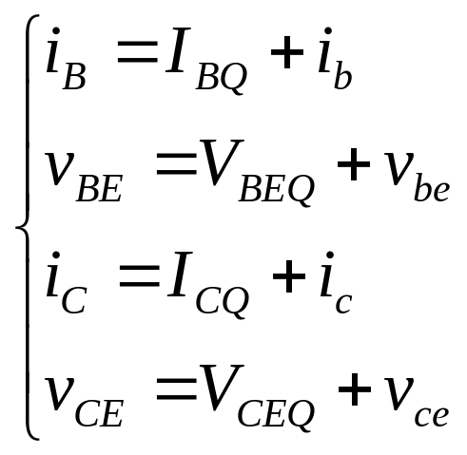
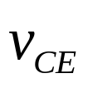
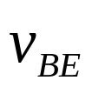
电压电流量的表示约定
晶体三极管各极电压和电流均为直流量叠加交流量（或增量）组成，则有：
+
+
_
_
约定
直流量：大写字母、大写下标表示。
交流量：小写字母、小写下标表示。
总瞬时量：小写字母、大写下标表示。

Slide 10
二、放大电路的分析
估算法
静态分析
图解法
放大电路分析
图解法
动态分析
微变等效电路法
计算机仿真

Slide 11
1、直流通路和交流通路
放大电路中各点的电压或电流都是在静态直流上附加了小的交流信号。
但是，电容对交、直流的作用不同。如果电容容量足够大，可以认为它对交流不起作用，即对交流短路。而对直流可以看成开路，这样，交直流所走的路径是不同的。
交流通路：只考虑交流信号的分电路。
直流通路：只考虑直流信号的分电路。
信号的不同分量可以分别在不同的通路分析。

Slide 12
例：
对直流信号（只有+V_{CC}）
直流通路
+V_{CC}
+V_{CC}
R_{B}
R_{C}
C₂
C₁
R_{B}
R_{C}
T
开路
开路

Slide 13
对交流信号(输入信号v_{i})
+V_{CC}
置零
R_{B}
R_{C}
C₂
交流通路
C₁
T
短路
v_{o}
短路
v_{i}
R_{C}
R_{L}
R_{B}

Slide 14
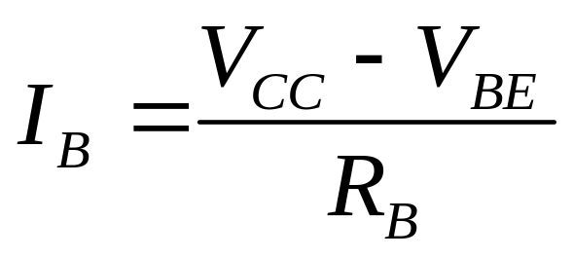
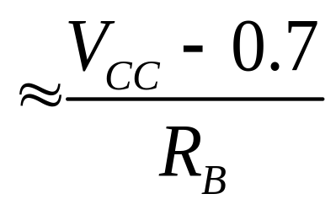
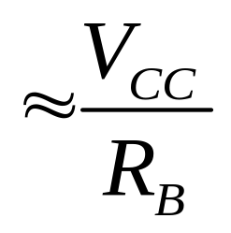
2、 静态分析
1）估算法
首先根据直流通路估算I_{B}
+V_{CC}
R_{B}
R_{C}
I_{B}
V_{BE}
R_{B}称为偏置电阻，I_{B}称为偏置电流。
直流通路

Slide 15
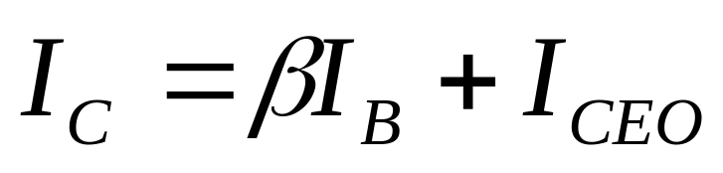
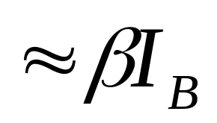
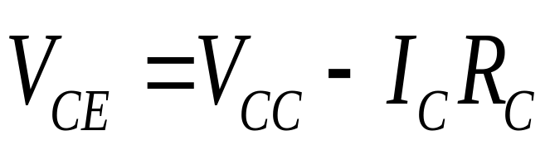
再根据直流通路估算V_{CE}、I_{B}
R_{B}
R_{C}
I_{C}
V_{CE}
直流通路

Slide 16
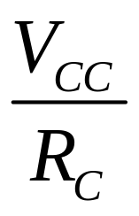
2）图解法
直流负载线
V_{CE}~I_{C}满足什么关系？
+V_{CC}
1. 三极管的输出特性
2. 电路结构特性：v_{CE}=V_{CC}–i_{C}R_{C}
R_{B}
R_{C}
I_{C}
i_{C}
V_{CE}
直流
负载线
v_{CE}
直流通路
V_{CC}

Slide 17


2）图解法
先估算 I_{B} ，然后在输出特性曲线上作出直流负载线，与 I_{B} 对应的输出特性曲线与直流负载线的交点就是Q点。
i_{C}
Q
v_{CE}
V_{CC}

Slide 18
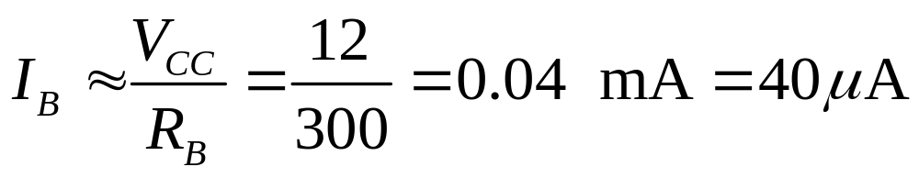
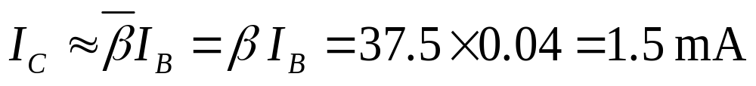
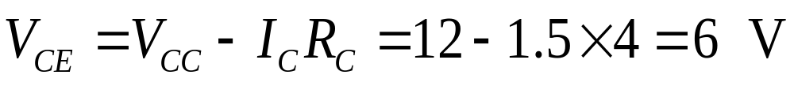
例：用估算法计算静态工作点。
已知：V_{CC}=12V，R_{C}=4kΩ，R_{B}=300kΩ，β=37.5。
解：
请注意电路中I_{B} 和I_{C} 的数量级。

Slide 19
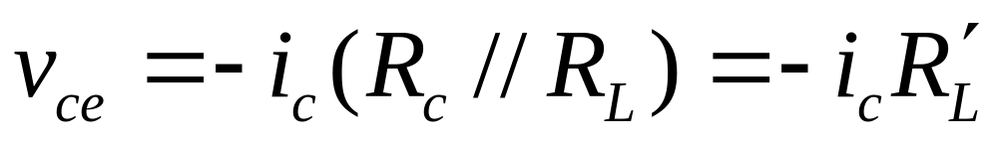
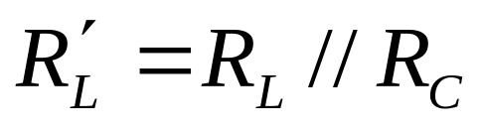
3、动态分析－图解分析法
1）交流负载线
i_{c}
v_{ce}
v_{o}
v_{i}
R_{C}
R_{L}
R_{B}
由交流通路得:
交流通路
其中：

Slide 20
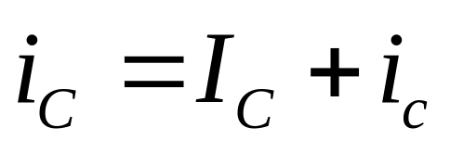
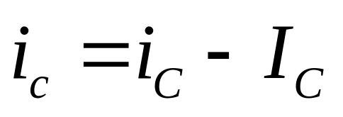
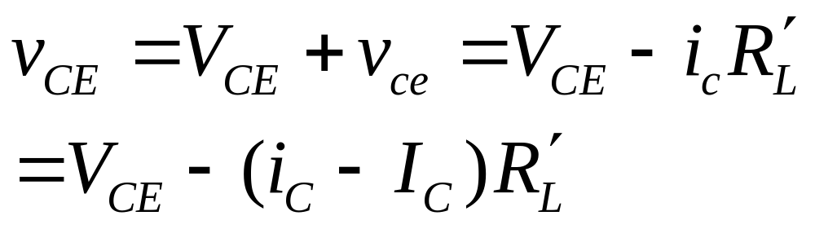
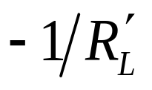
又
即
所以：
该方程所确定的直线称为交流负载线，它必
通过Q点，斜率为：

Slide 21
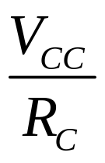
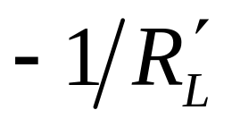
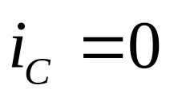
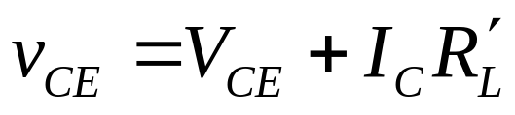

2)交流负载线的作法
i_{C}
交流负载线
方法1：过Q点作一条直线，斜率为：
Q
I_{B}
方法2：令
v_{CE}
得
V_{CC}
即求得交流负载线与横轴相交A点的坐标。
连接A、Q向上延长，即为交流负载线。

Slide 22














3)由输入、输出特性曲线及交流负载线，画出输出电压波形
1）Q点过低或过高，输出信 号会怎样？
思
考
2）电压v过大，输出信号会怎样？
v_{BE}
v_{BE}
v_{CE}
ωt
ωt

Slide 23
5、失真分析
在放大电路中，输出信号应该成比例地放大输入信号（即线性放大）；如果两者不成比例，则输出信号不能反映输入信号的情况，放大电路产生非线性失真。
为了得到尽量大的输出信号，要把Q设置在交流负载线的中间部分。如果Q设置不合适，信号进入截止区或饱和区，造成非线性失真。

Slide 24
选择静态工作点
i_{C}
i_{b}
可输出的最大不失真信号
v_{CE}
v_{o}

Slide 25
1）Q点过低，信号进入截止区
i_{C}
放大电路产生
截止失真
输入波形
i_{b}
v_{CE}
v_{o}
输出波形

Slide 26
2）Q点过高，信号进入饱和区
放大电路产生
饱和失真
i_{C}
i_{b}
输入波形
v_{CE}
输出波形
v_{o}

Slide 27
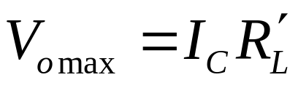
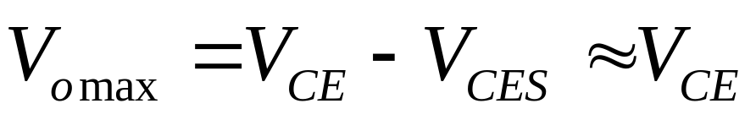
6、最大输出电压幅值的估算
最大输出电压幅值是指：不产生饱和失真和截止失真时，放大电路所输出的最大电压幅值。用V_{Omax}表示。
受截止失真限制所能输出的最大电压幅值：
受饱和失真限制所能输出的最大电压幅值：
两者中小的值即为放大电路的最大输出电压幅值。

Slide 28
综述
三、微变等效电路分析法
当交流信号幅度较小时，放大电路在动态时的工作点只是在静态范围作微小的变化。此时三极管的特性可以在小范围内进行线性化，三极管可用小信号线性化模型代替。这样，在交流小信号的条件下，就可以建立放大电路的“微变”等效电路，从而可以用处理线性交流电路的方法分析放大电路。

Slide 29
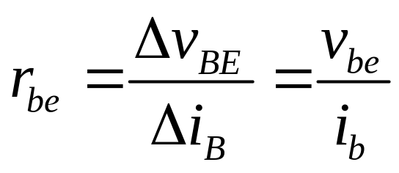
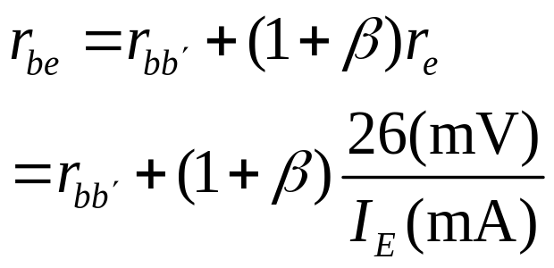
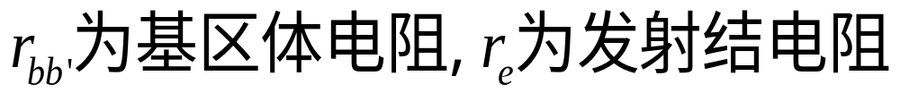
1、三极管的微变等效电路
1） 输入回路
当信号很小时，将输入特性在小范围内近似线性。即对输入的小交流信号而言，三极管相当于电阻r_{be}。
i_{B}
Δi_{B}
Δv_{BE}
v_{BE}
r_{be}的量级从几百欧到几千欧。

Slide 30
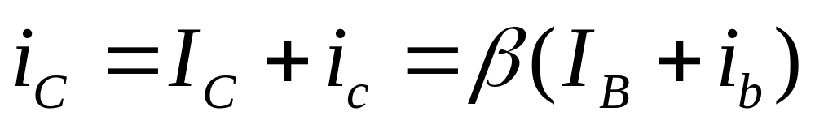
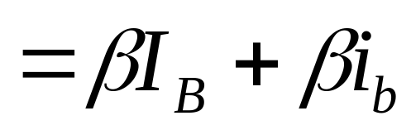
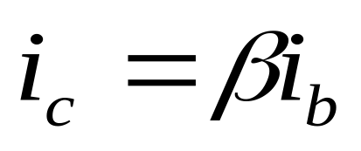
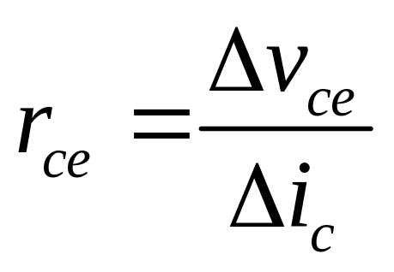
2） 输出回路
i_{C}
所以：
近似平行
(1) 输出端相当于一个受i_{b} 控制的电流源。
Δi_{C}
Δv_{CE}
(2) 考虑 v_{CE}对 i_{C}的影响，输出端还要并联一个大电阻r_{ce}。
v_{CE}
r_{ce}的含义:

Slide 31
3）三极管的微变等效电路
i_{c}
i_{b}
i_{c}
c
βi_{b}
i_{b}
v_{be}
v_{ce}
r_{be}
r_{ce}
b
v_{ce}
v_{be}
i_{b}
r_{ce}很大，
一般忽略。
e
b
c
等效
βi_{b}
r_{be}
e

Slide 32
注意：
1、小信号电路模型是用来描述叠加在直流量上的各交流量之间的依存关系，与直流量的极性或流向无关。因此无论NPN型或PNP型，其小信号电路模型是一样的。
2、晶体三极管无论是何种连接方式(共发、共集、共基)其小信号电路模型是相同的。
3、晶体三极管小信号电路模型的参数都是针对变化量（交流量）的，只能用来求解交流量之间的关系，不能用来求静态量（直流量）。因此要严格区分直流和交流，静态和动态。

Slide 33

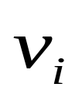



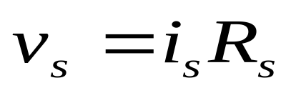
四、放大电路的性能指标
i_{i}
i_{o}
当三极管用小信号电路模型表示时，各种小信号放大器可统一表现为有源四端网络。
＋
线性有源四端网络
＋
R_{S}
＋
R_{L}
－
－
－
R_{i}
R_{o}
1、输入电阻R_{i}
2、输出电阻R_{o}
R_{S}
3、增益

Slide 34
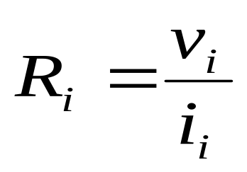
1、输入电阻R_{i}
是实际存在的电阻吗？
i_{i}
＋
线性有源四端网络
＋
R_{S}
＋
R_{L}
－
－
－
不是实在电阻
R_{i}
对信号源而言，放大器可以看作它的负载，用等效电阻R_{i}表示，称为放大器的输入电阻。
表示本级电路对输入信号源的影响程度,输入电阻的大小决定了放大电路从信号源吸取信号幅度的大小。

Slide 35


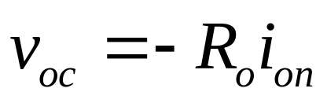
2、输出电阻R_{o}
i_{o}
v_{oc}是R_{L}开路时，输出端的开路电压
＋
R_{o}
＋
线性有源四端网络
＋
R_{S}
v_{oc}
－
＋
R_{L}
－
－
－
R_{o}
i_{on}是R_{L}短路时，输出端的短路电流
对于负载而言，根据戴维宁定理和诺顿定理，任何放大器均可看作它的信号源，而该信号源的内阻就是放大器的输出电阻。
R_{o}
反映放大器受负载电阻的影响程度

Slide 36
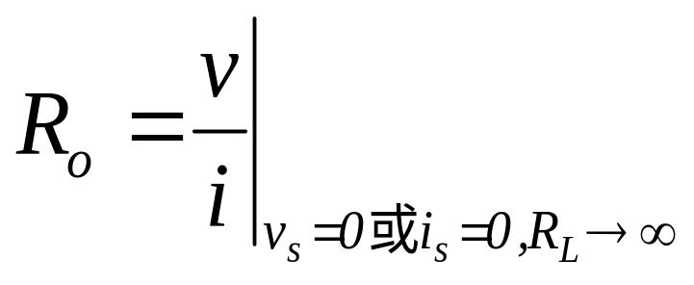

如何确定电路的输出电阻R_{o} ？
i_{i}
i_{o}
方法一：计算（外 加电压求电流法）。
＋
R_{o}
＋
R_{S}
＋
v_{oc}
R_{L}
步骤：
1. 所有的电源置零 (将独立源置零，保留受控源)。
－
－
－
2. 加压求流法。
i
放大器
＋
－

Slide 37
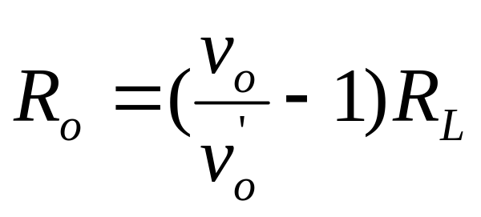
方法二：测量。
步骤：
1. 测量开路电压。
2. 测量接入负载后的输出电压。
R_{o}
R_{o}
v_{oc}
v_{o}
v_{oc}
R_{L}
v_{o}'
3. 计算。

Slide 38
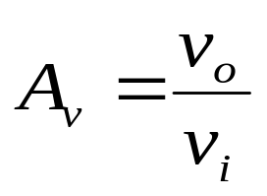
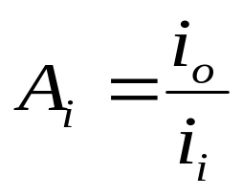
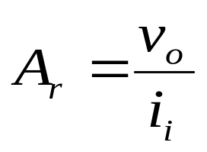
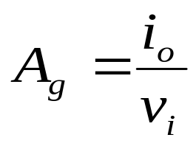
3、增益（放大倍数）A
定义：放大器输出量对输入量的比值，用来衡量放大器放大电信号的能力。
定义
量纲
四种增益之间可以相互转换
电压增益
无
电流增益
无
四种增益
互阻增益
欧姆（Ω）
互导增益
西门子（S）

Slide 39
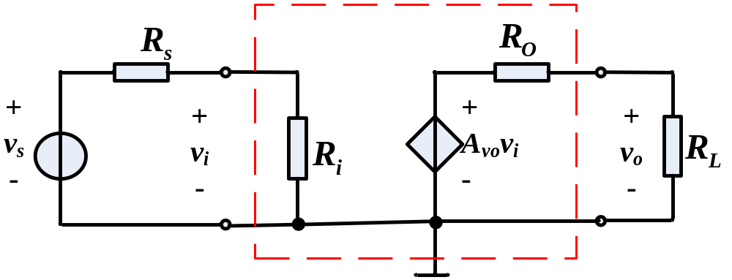
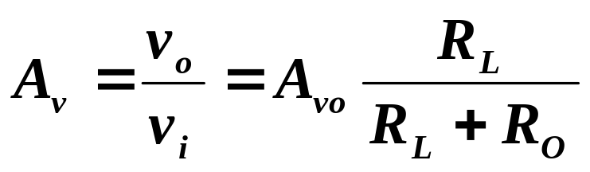
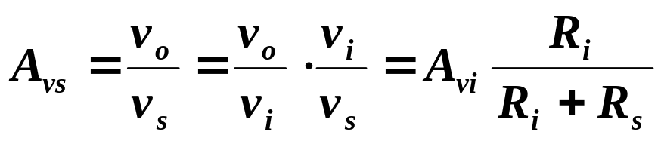
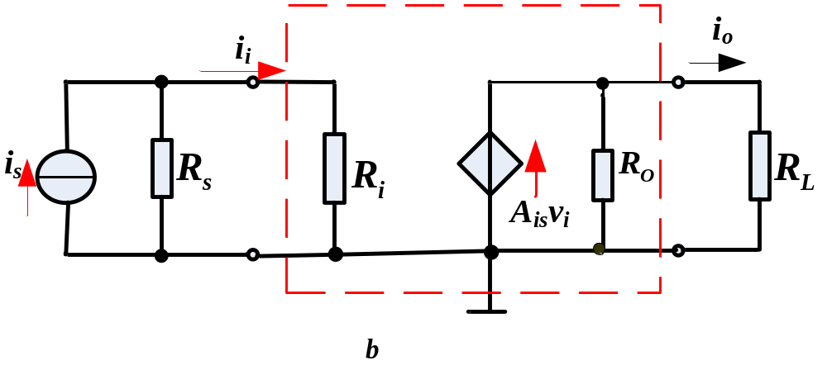
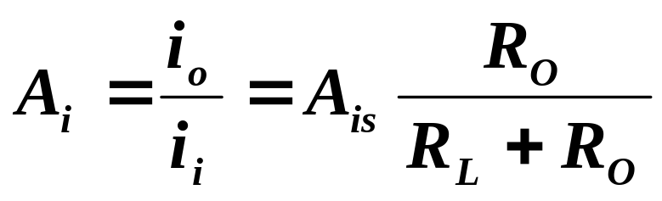
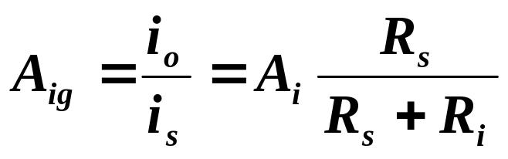
五、放大电路模型
电压放大电路适用于信号源内阻Rs较小，而且负载电阻R_{L}较大的场合。
电流放大电路适用于信号源内阻Rs较大，而且负载电阻R_{L}较小的场合。

Slide 40
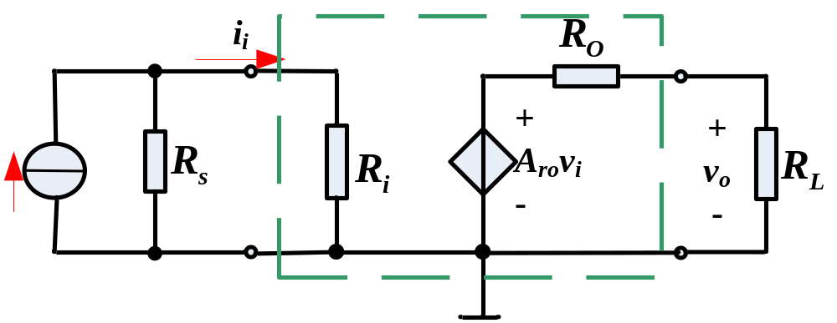
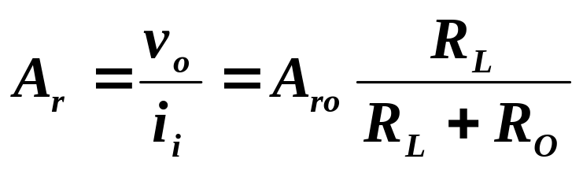




互阻放大电路适用于信号源内阻Rs较大，而且负载电阻R_{L}较大的场合。
互导放大电路适用于信号源内阻Rs较小，而且负载电阻R_{L}较小的场合。

Slide 41




讨论：各种放大器对输入电阻和输出电阻的要求？
输入电阻
输出电阻
电压放大器
电流放大器
互导放大器
互阻放大器

Slide 42



用分贝表示的电压增益和电流增益

Slide 43


失真
无新的频率分量产生
放大器的失真指输出信号不能重现输入信号的一种物理现象。
频率失真
线性失真
失真
瞬变失真
非线性失真由半导体器件的伏安特性的非线性引起。
非线性失真
产生了新的频率分量
非线性失真由非线性失真系数THD来衡量。

Slide 44
六、放大电路的微变等效电路分析
将交流通道中的三极管用微变等效电路代替:
v_{o}
v_{i}
R_{B}
R_{C}
R_{L}
i_{i}
i_{b}
i_{c}
βi_{b}
R_{L}
v_{o}
交流通路
v_{i}
R_{B}
r_{be}
R_{C}

Slide 45










电压放大倍数的计算
R_{L}
R_{B}
r_{be}
R_{C}
特点：负载电阻越小，放大倍数越小。

Slide 46










输入电阻的计算
输入电阻的定义：
是动态电阻。
R_{L}
R_{B}
r_{be}
R_{C}
电路的输入电阻越大，从信号源取得的电流越小，因此一般总是希望得到较大的的输入电阻。

Slide 47



用加压求流法求输出电阻：
0
0
R_{B}
r_{be}
R_{C}
所以：

